Slide 1
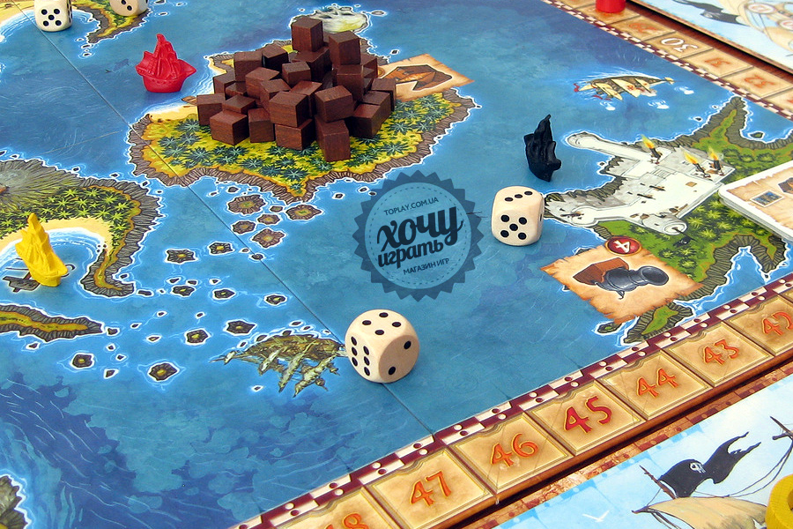
Проект оформления детской игровой площадки в летний период.
«Остров сокровищ»

Slide 2
Актуальность:
одной из важнейших задач дошкольного воспитания является разностороннее физическое развитие ребенка, создание в дошкольном учреждении благоприятной окружающей среды, которая призвана обеспечить детям возможность развиваться, для этого ее необходимо периодически изменять.

Slide 3
Проблема:
благоустройство детской площадки, которая не соответствовала требованиям и пожеланиям детей и их родителей.

Slide 4
Цель проекта:
создание эмоционально - благоприятных условий пребывания детей в дошкольном учреждении через благоустройство территории и организацию познавательной, творческой, оздоровительной деятельности детей во время пребывания на воздухе на участках детского сада.

Slide 5
Задачи проекта:
улучшить художественное оформление участка;
создать свой образ участка на территории ДОУ;
повысить творческую активность и сплоченность педагогов, родителей и детей;
вовлечь семьи в единое образовательное пространство;
создать комфортные условия для развития личности ребёнка;
воспитать бережное отношение к природе и к окружающему миру;
оснастить игровой участок нетрадиционным оборудованием для развития физических качеств воспитанников в летний период.

Slide 6
Ожидаемый результат:
создание условий для отдыха, игры;
создание условий для охраны и укрепления здоровья детей;
удовлетворённость деятельностью дошкольного учреждения со стороны родителей, воспитанников;
создание «своего образа» территории дошкольного учреждения.
приобретение спортивного инвентаря.
оснащение игрового участка нетрадиционным оборудованием для развития физических качеств воспитанников.
оформление игрового участка согласно темы месяца.

Slide 7
1 этап – подготовительный
привлечь родителей к оформлению участка.
родительское собрание;
анализ состояния участка детского сада и существующих проблем;
разработка проекта воспитателя совместно с родителями;
постановка целей и задач;
определение объема работы;
обсудить с родителями дизайн игровой площадки, согласно заданной тематике;
собрать необходимый бросовый материал для изготовления малых форм и выносного материала

Slide 8
2 этап – основной
окрашена веранда;
эстетически оформлена внутренняя стена веранды пола в стиле морской тематики;
созданы трафаретов для рисования цифр игры «Остров сокровищ»
созданы постройки для занятия спортом: баскетбольное кольцо, бум – для упражнений в равновесии, кольца для метания мячей.
создание лебедя из старых покрышек
натянута сеть с элементами декора морских жителе.

Slide 9
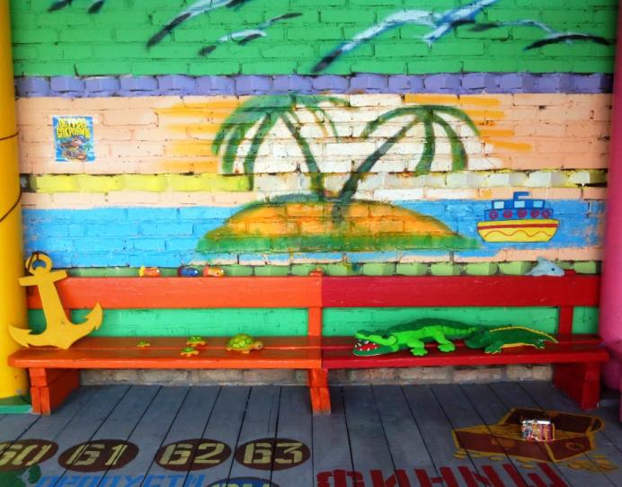
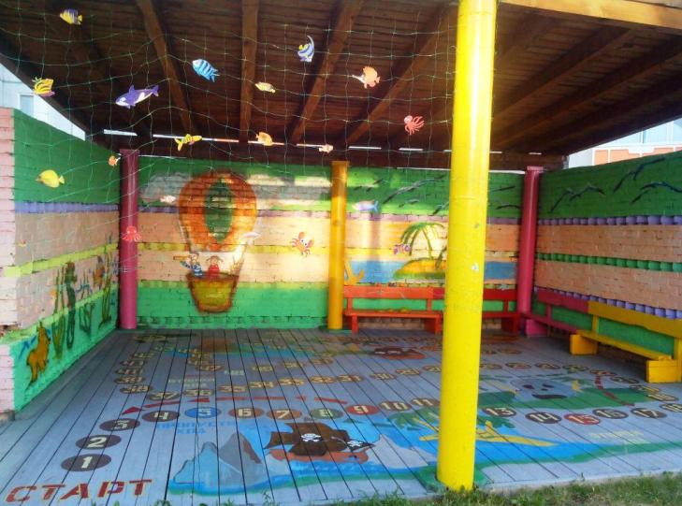

Slide 10
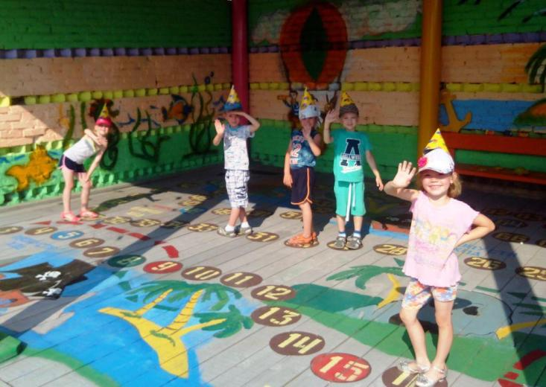
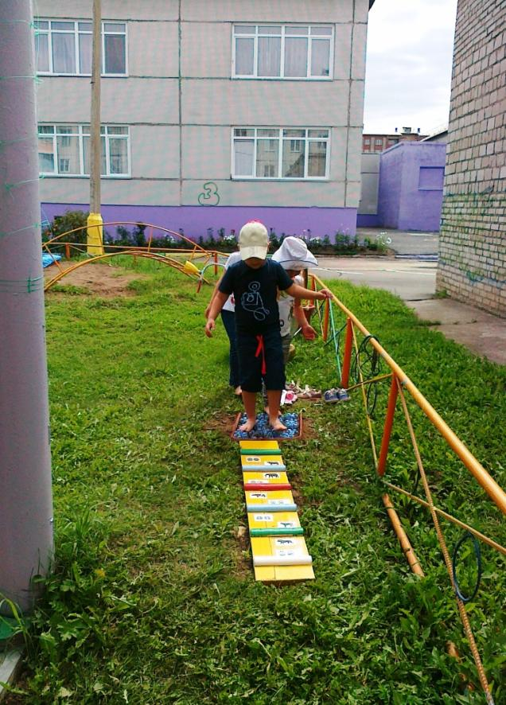
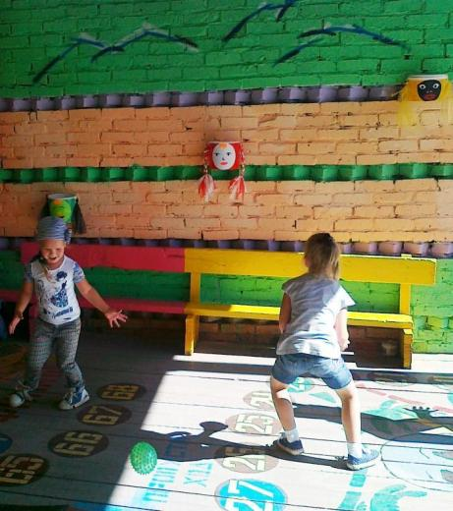

Slide 11
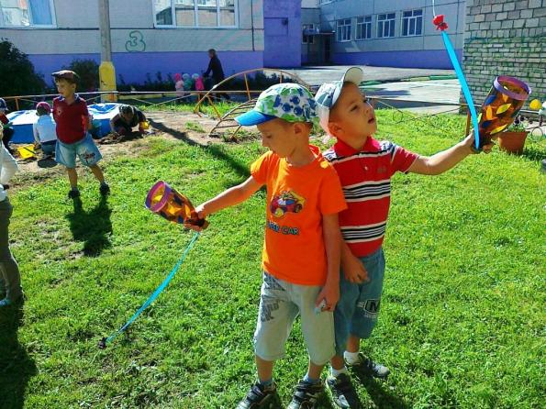
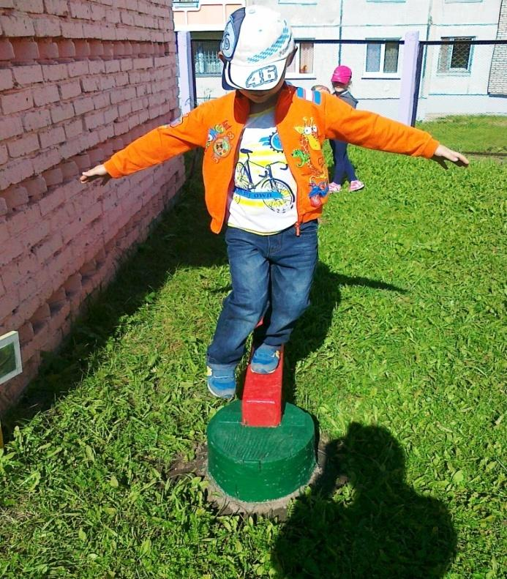
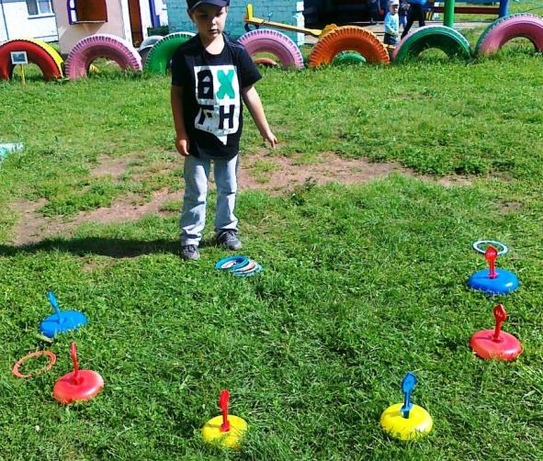

Slide 12
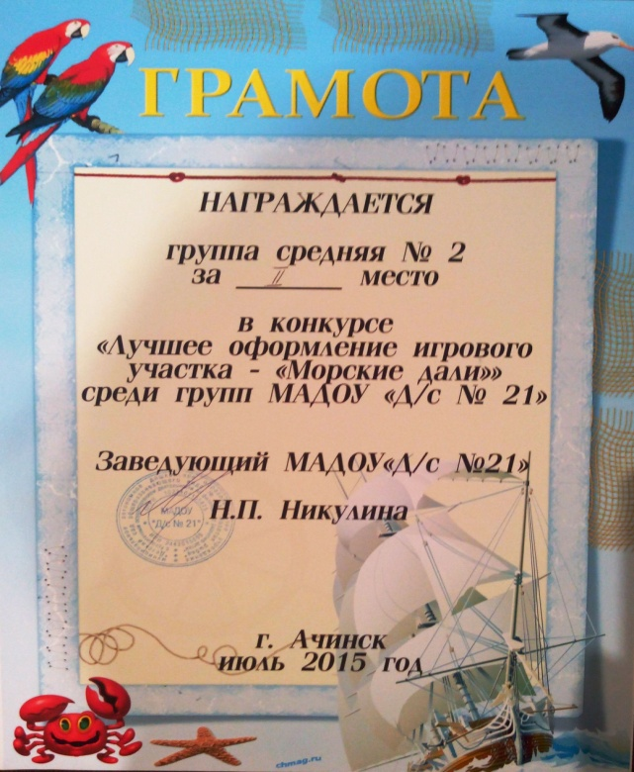
3 этап – заключительный:
уборка территории участка от мусора;
участие в конкурсе «Лучшее оформление игрового участка - «Морские дали» среди групп МАДОУ «Д/с №21»
оформление фотовыставки;
презентация на родительском
собрании

Slide 13
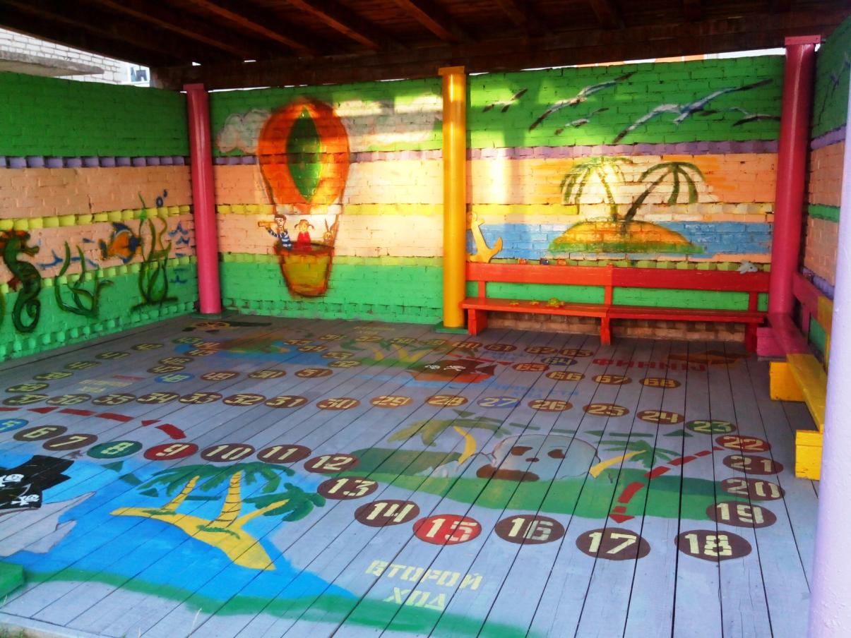
Сказка своими руками

Slide 14
Спасибо за внимание!

